Slide 2
Agent 327: Operation Barbershop
Agent 327: Operation Barbershop
Video: https://www.youtube.com/watch?v=mN0zPOpADL4

Slide 3
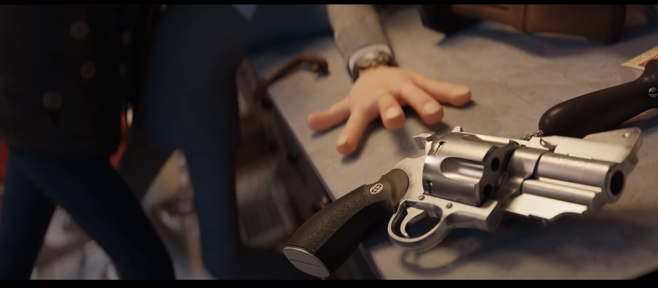
Agent 327: Operation Barbershop
3D-Modelle

Slide 4
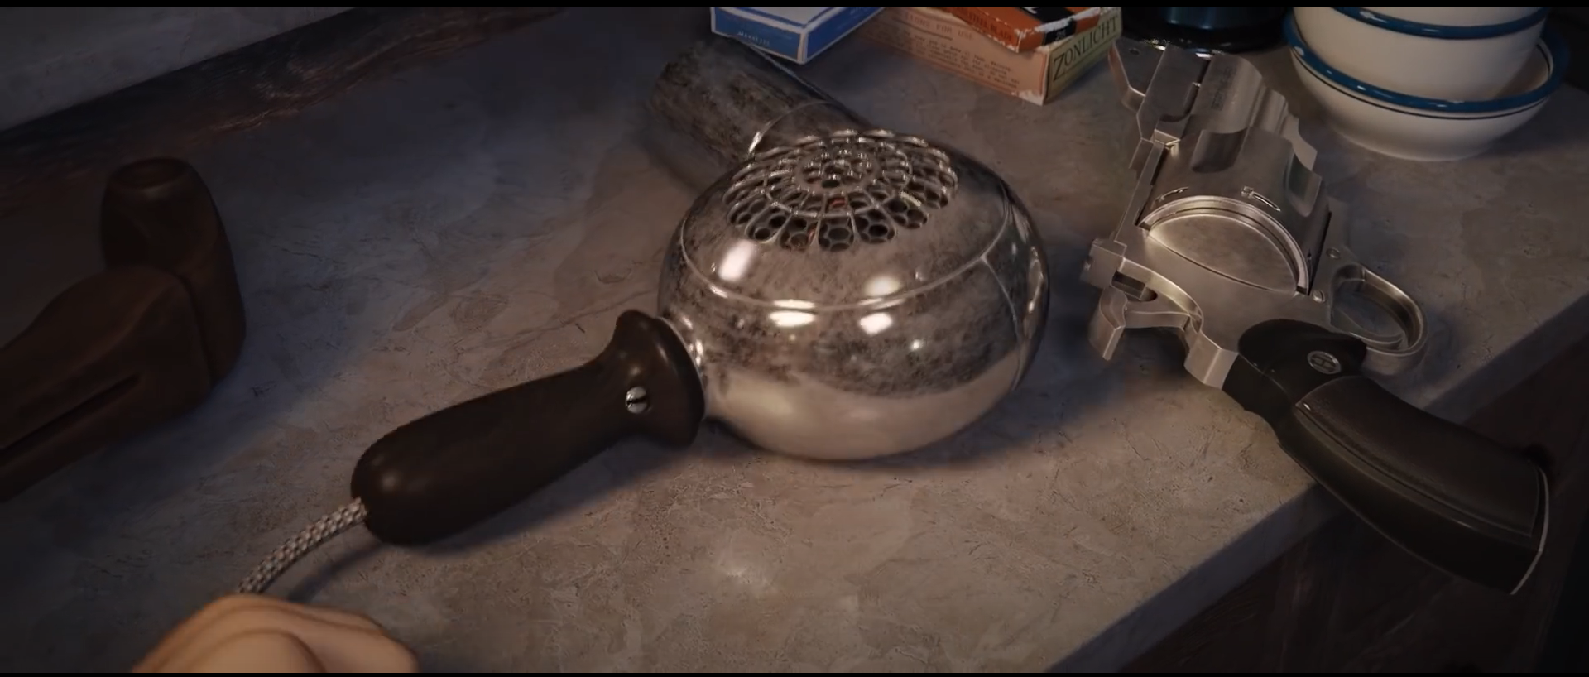
Agent 327: Operation Barbershop
Materialien

Slide 5
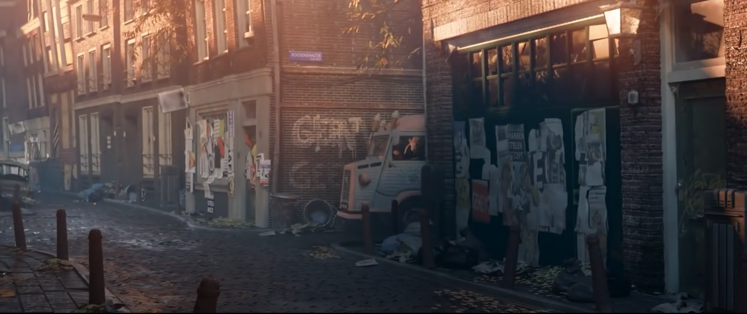
Agent 327: Operation Barbershop
Texturen

Slide 6
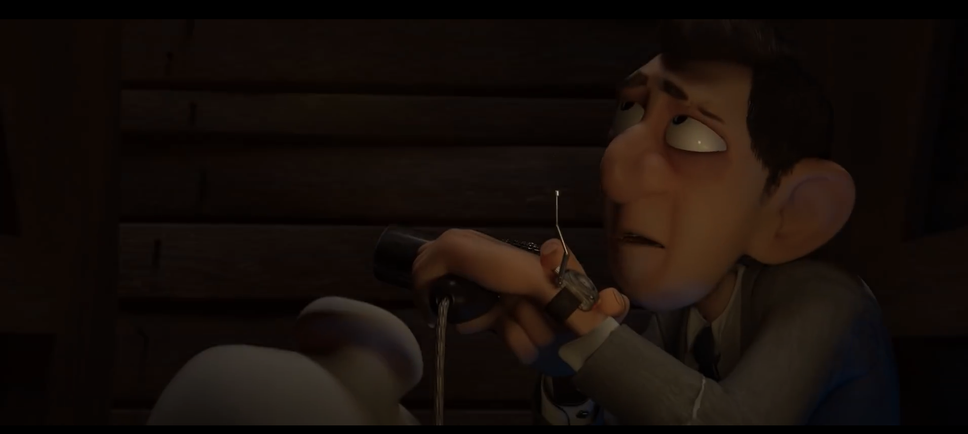
Agent 327: Operation Barbershop
Lichtverhältnisse

Slide 7
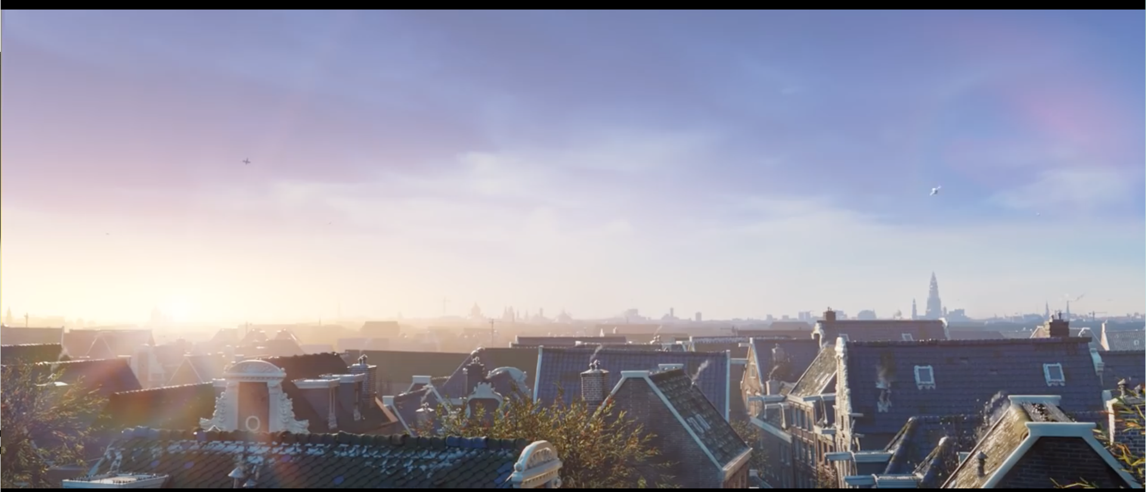
Agent 327: Operation Barbershop
Welt

Slide 8
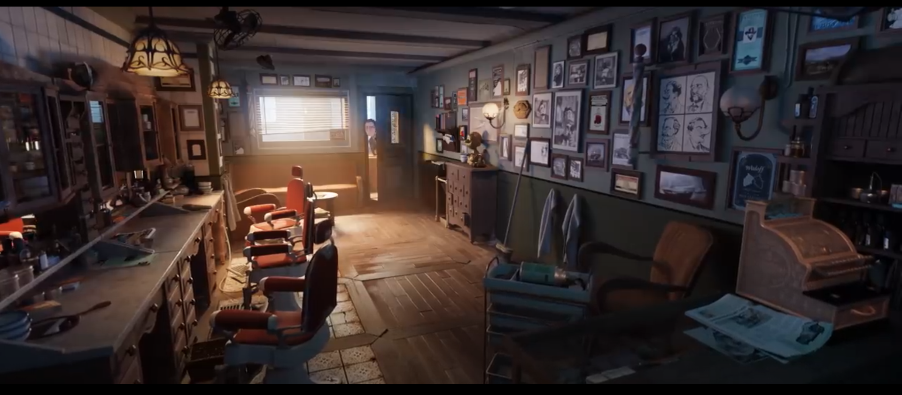
Agent 327: Operation Barbershop
Anordnung von Objekten

Slide 9
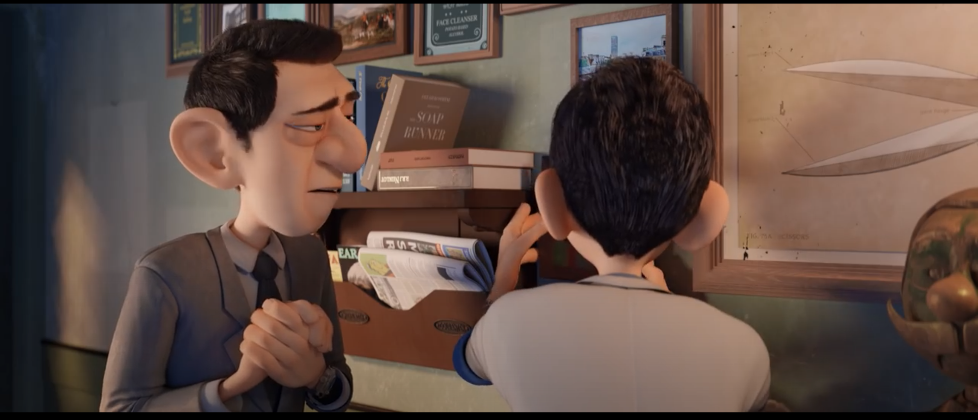
Agent 327: Operation Barbershop
Haare

Slide 10
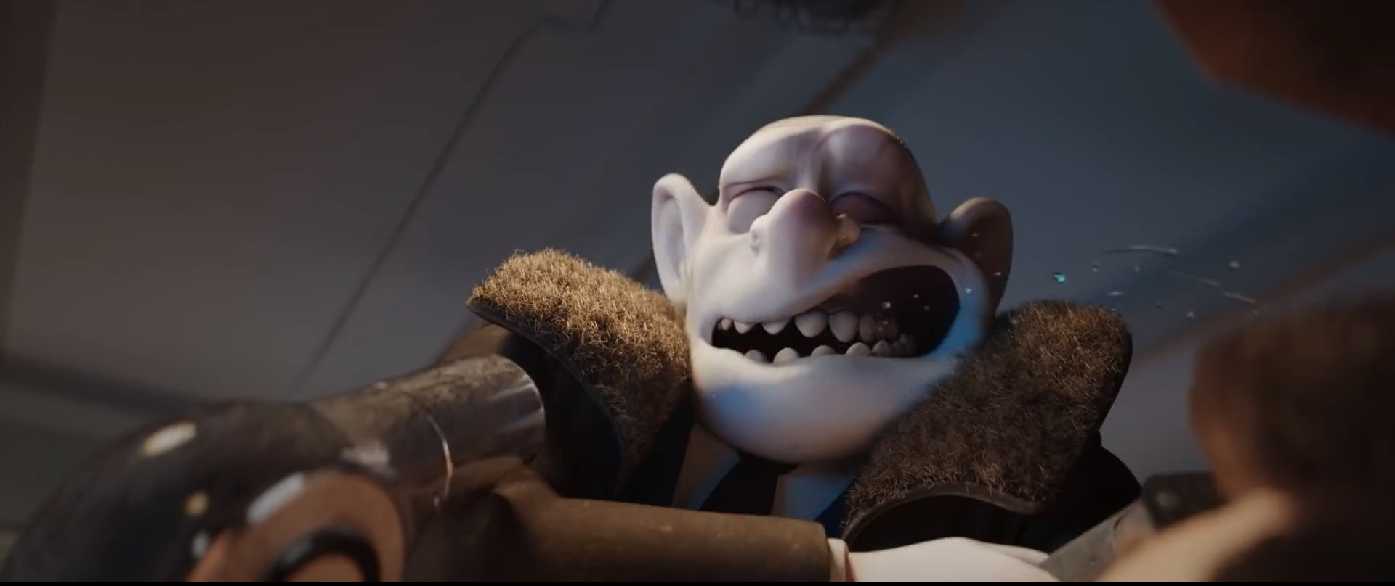
Agent 327: Operation Barbershop
Haare/Partikel

Slide 11
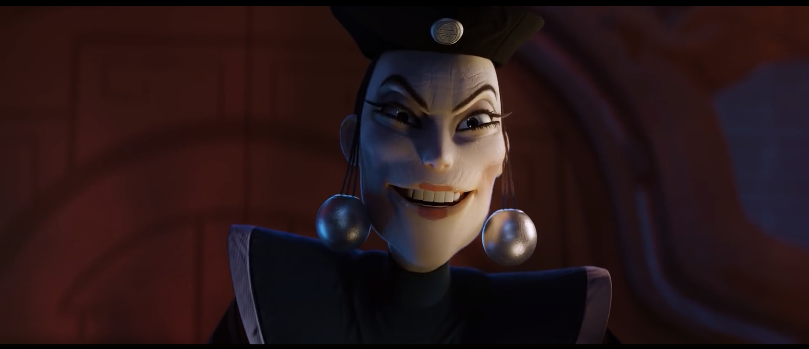
Agent 327: Operation Barbershop
Charakter

Slide 12
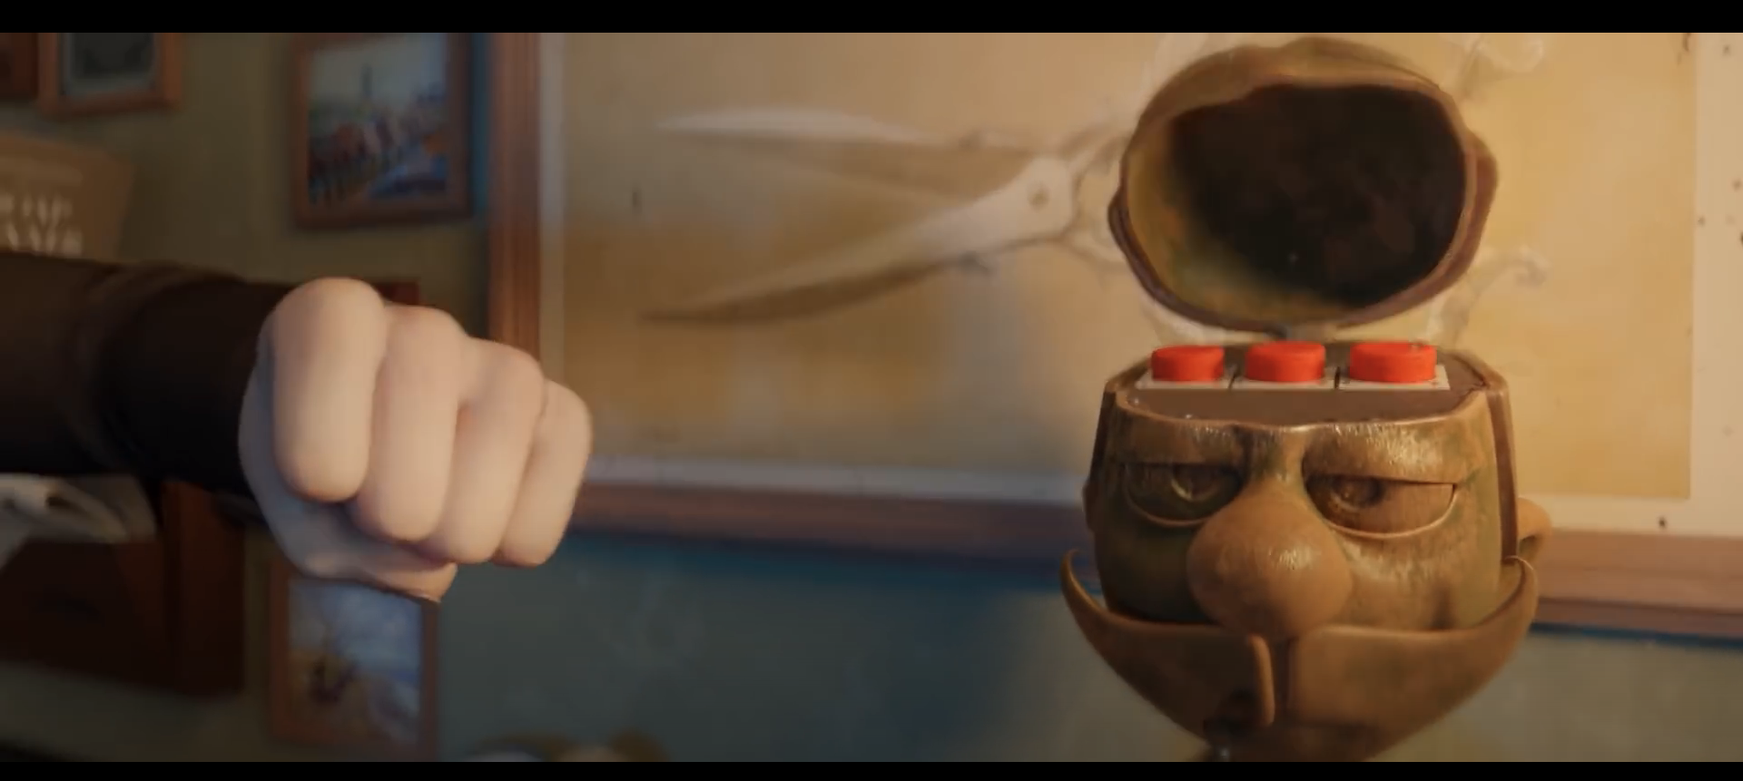
Agent 327: Operation Barbershop
Animation

Slide 13
3D-Objekte im Alltag
Wo treffen wir im Alltag überall auf dreidimensionale, digitale Objekte?

Slide 14

Bilder
3D-Objekte im Alltag

Slide 15
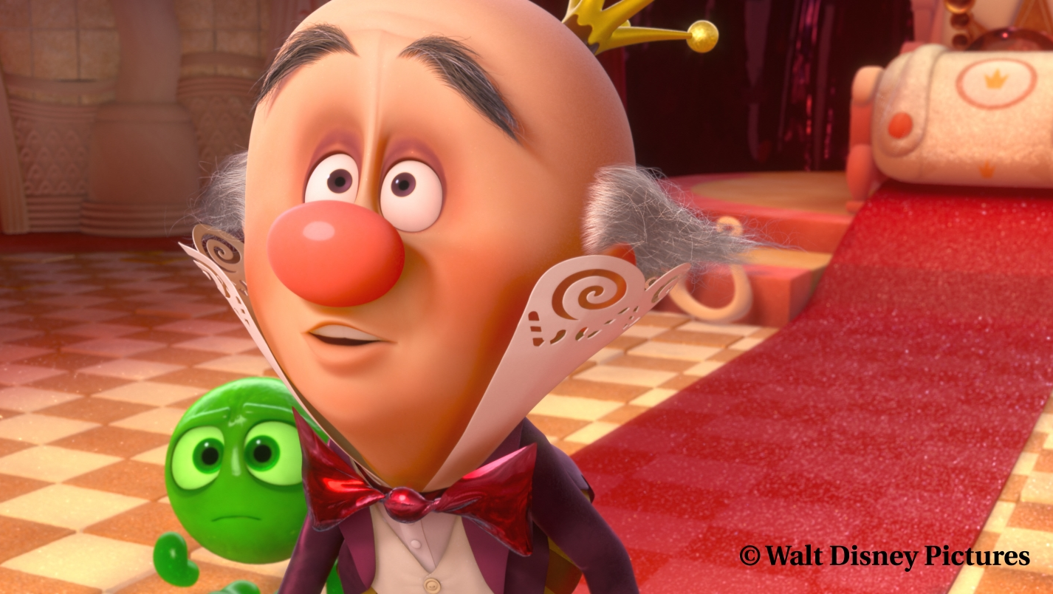
Filme
3D-Objekte im Alltag
Miloff et al., (2016)

Slide 16
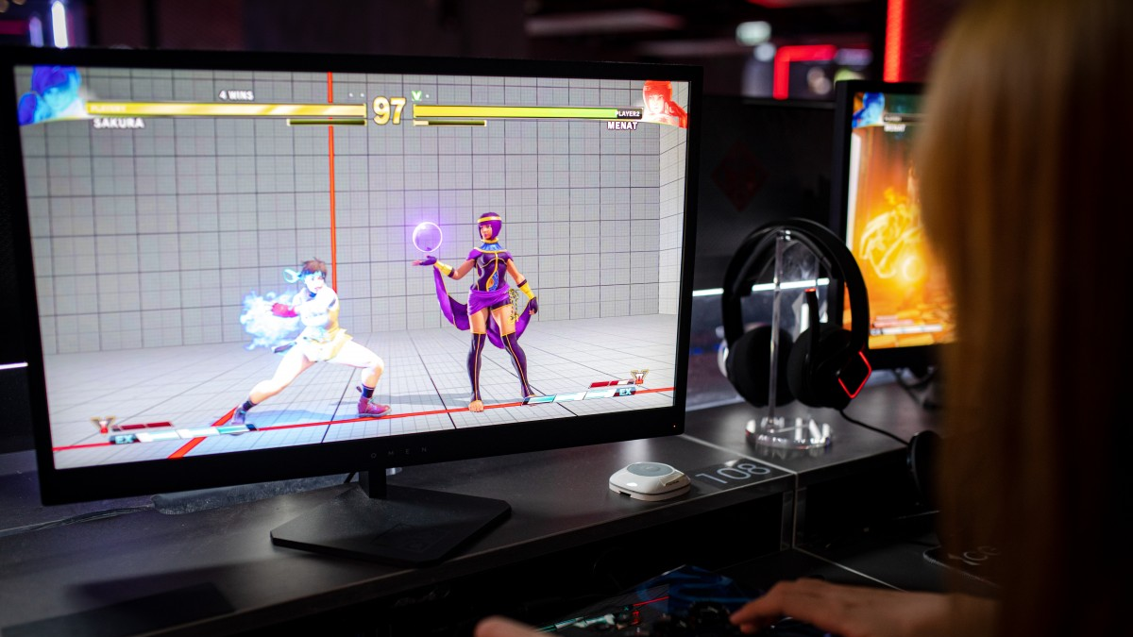
Videospiele
3D-Objekte im Alltag

Slide 17
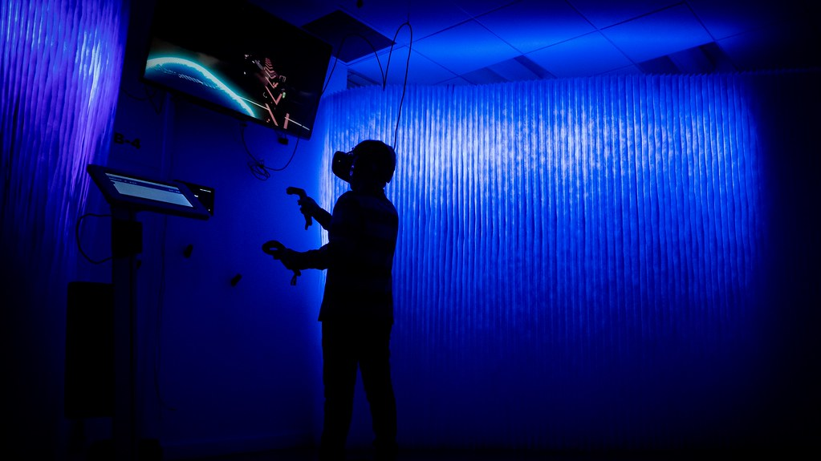
Virtuelle Realität
3D-Objekte im Alltag

Slide 18
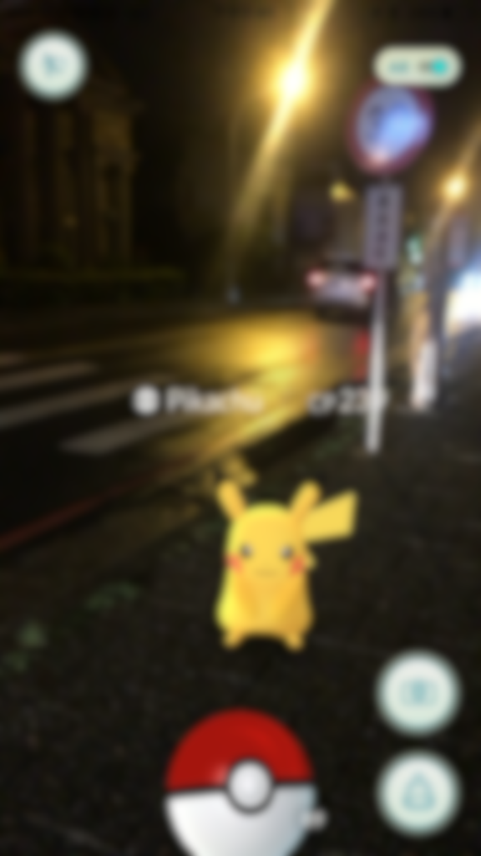
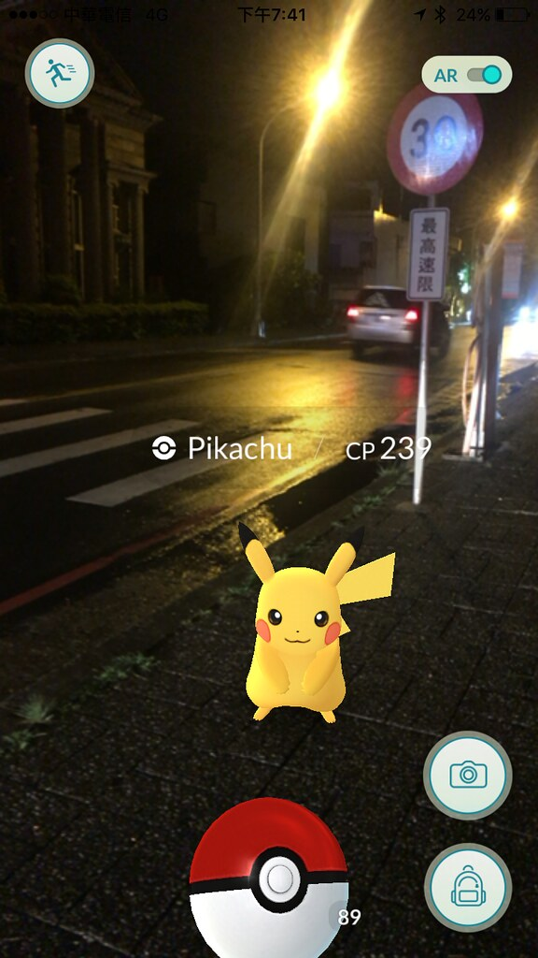
Augmented Reality
3D-Objekte im Alltag

Slide 19

3D-Objekte in Realfilmen
3D-Objekte im Alltag

Slide 20
Anwendungsbereiche
In welchen Bereichen lassen sich digitale 3D-Objekte anwenden?

Slide 21
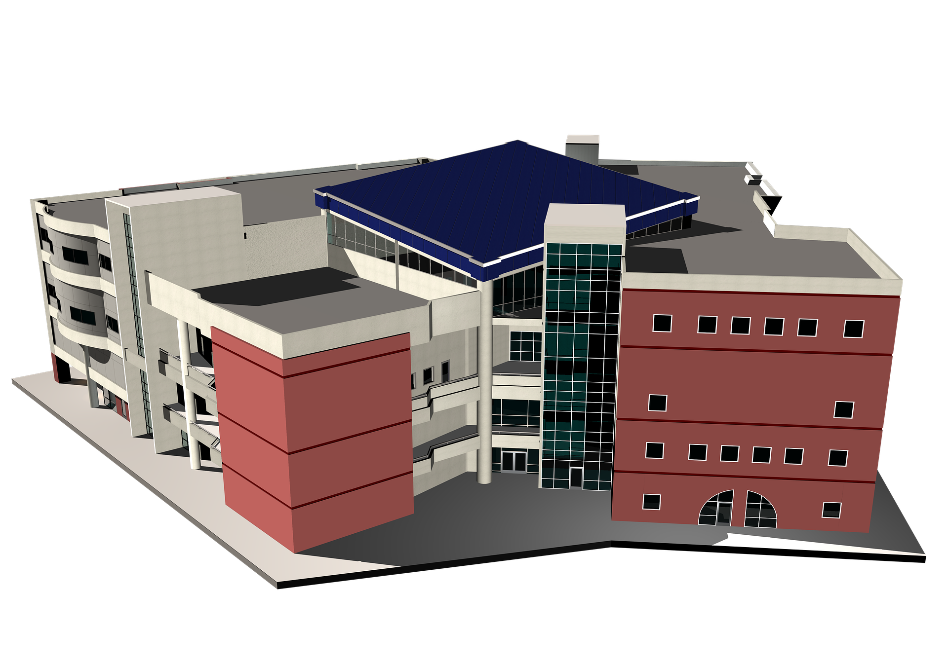
Architektur
Anwendungsbereiche

Slide 22
Produktion
Anwendungsbereiche
Planung von Produkten
Design von Produkten
Darstellung des ersten Prototypen
Präsentation von Produkten
z.B. mittels gerenderten Trailern
Bewerbung von Produkten
z.B. Werbespots/Plakate mit gerenderten Produkten statt echten Produkten

Slide 23
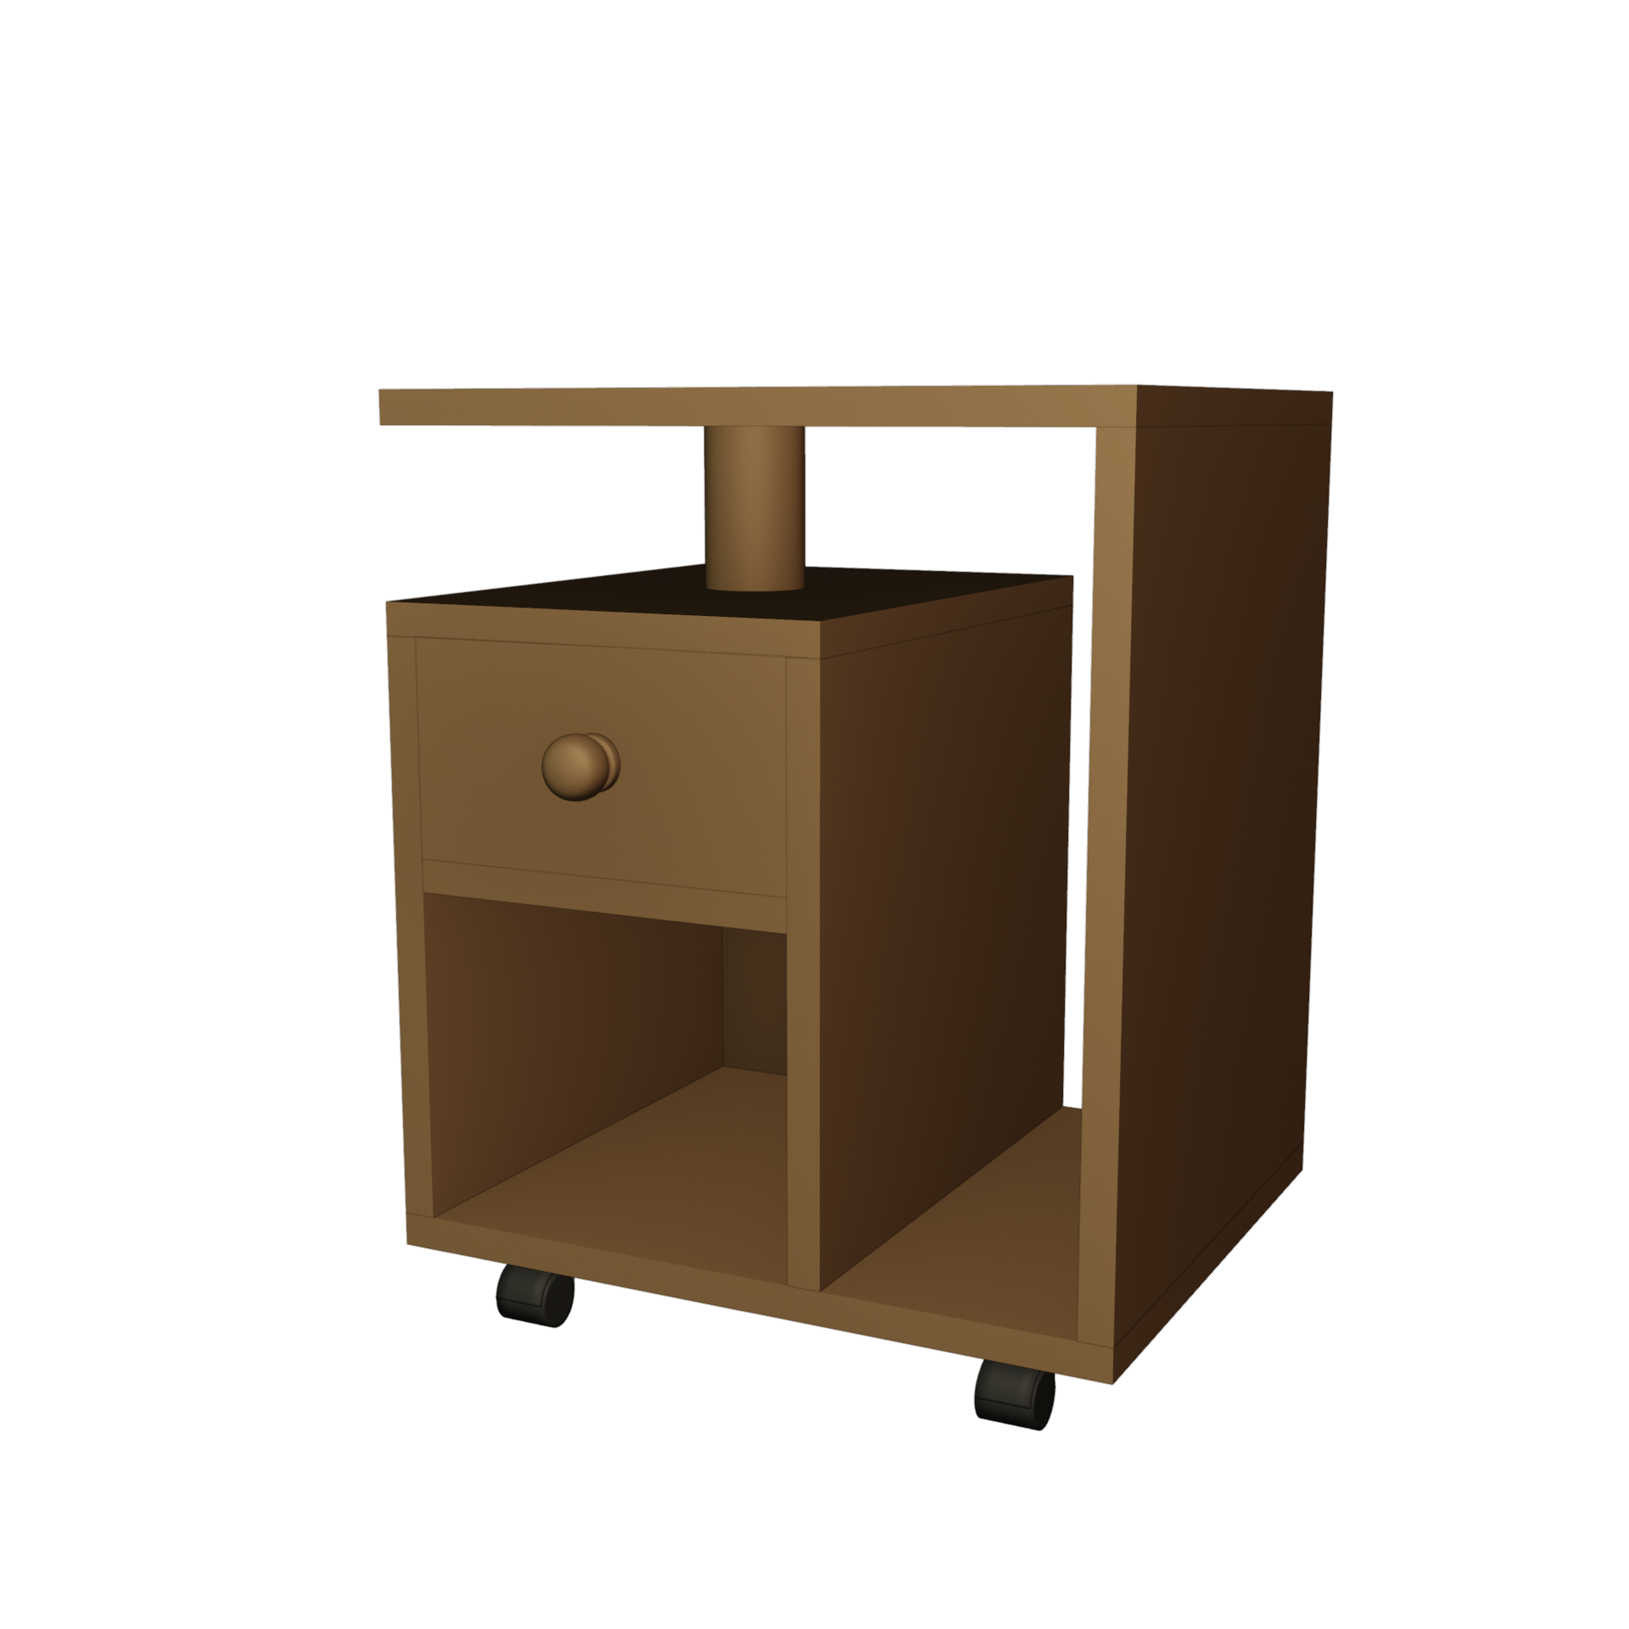
Produktplanung
Anwendungsbereiche

Slide 24
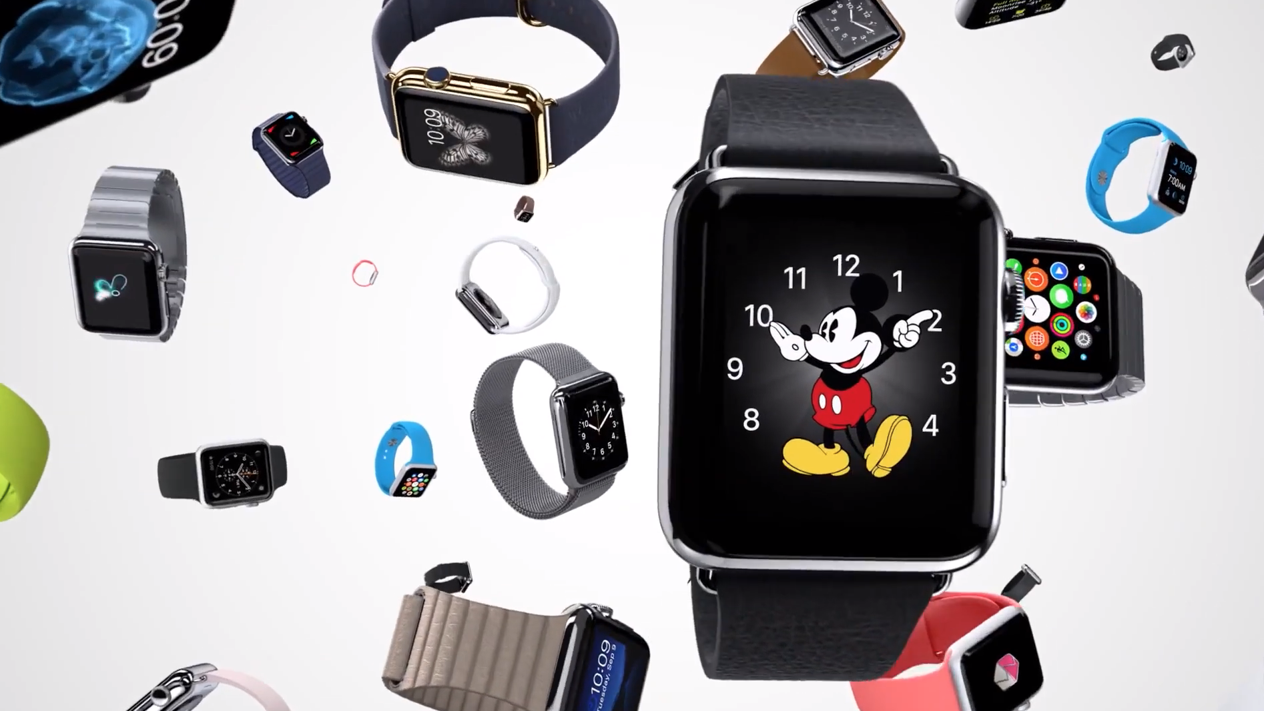
Produktpräsentationen/ Werbespots
Anwendungsbereiche

Slide 25
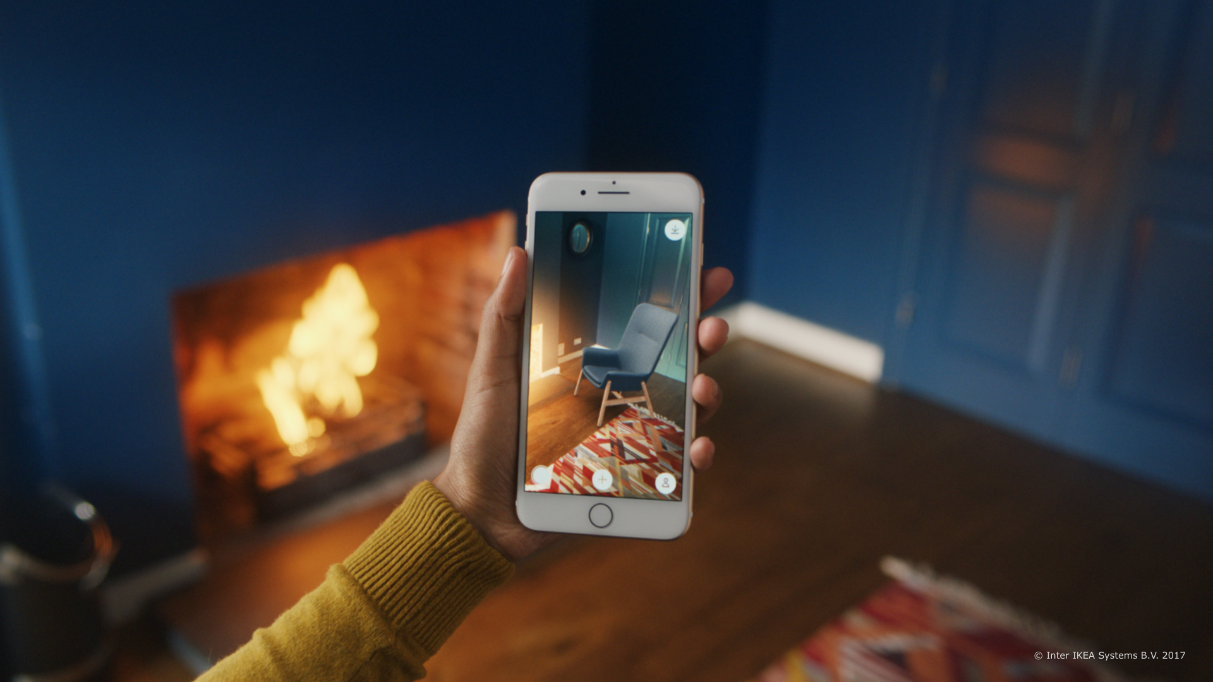
Vorschau von Produkten mittels AR
Anwendungsbereiche

Slide 26
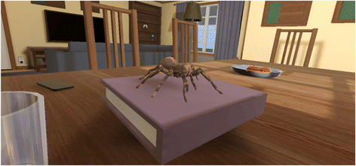
Therapie
Anwendungsbereiche
Miloff et al., (2016)

Slide 27
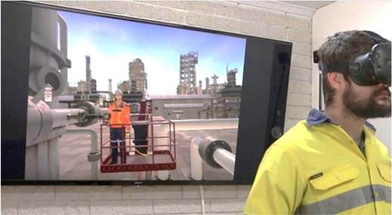
Training
Anwendungsbereiche
Ahmed et al, (2017)

Slide 28
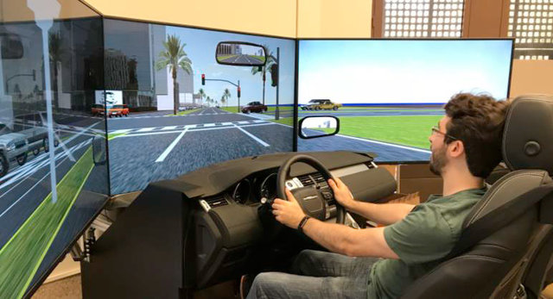
Simulation
Anwendungsbereiche
Allmallah et al., (2020)

Slide 29

Einbindung in eine Präsentation
Anwendungsbereiche

Slide 30
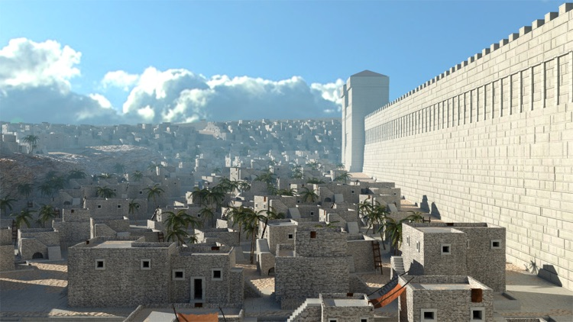
Historische Abbildungen
Anwendungsbereiche

Slide 31
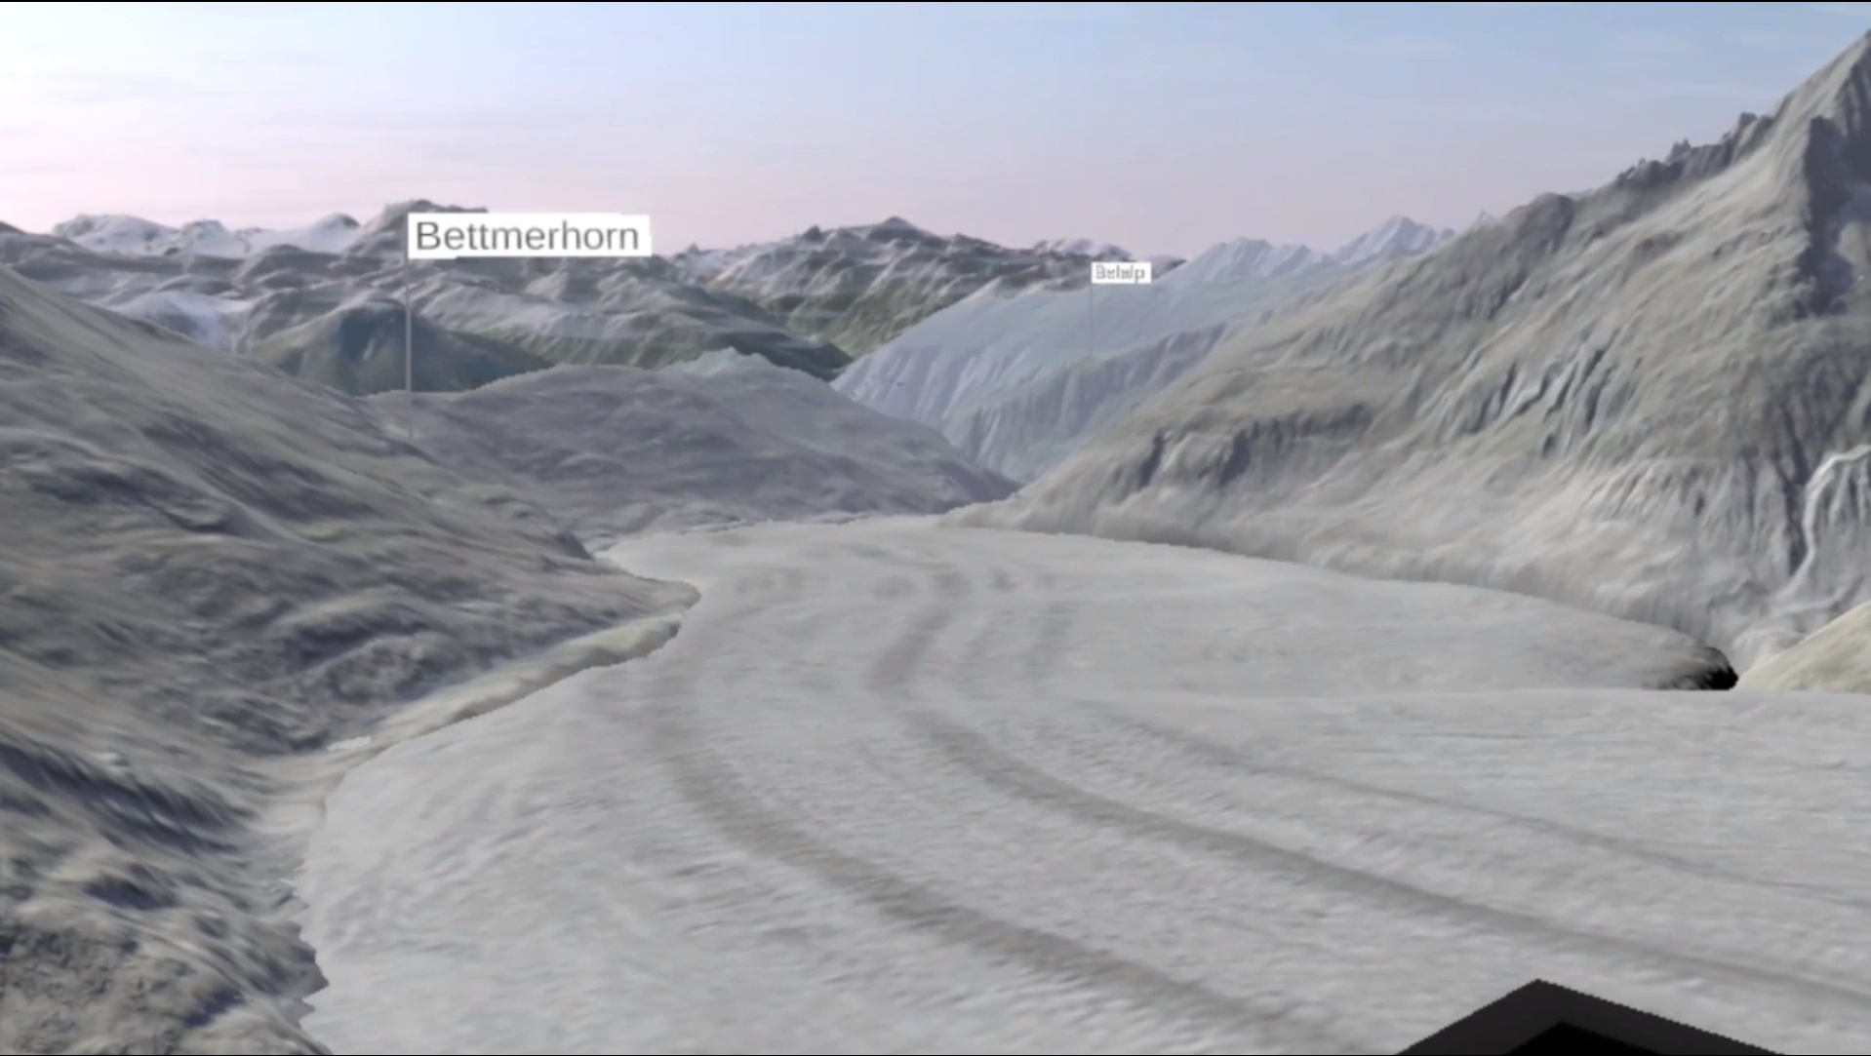
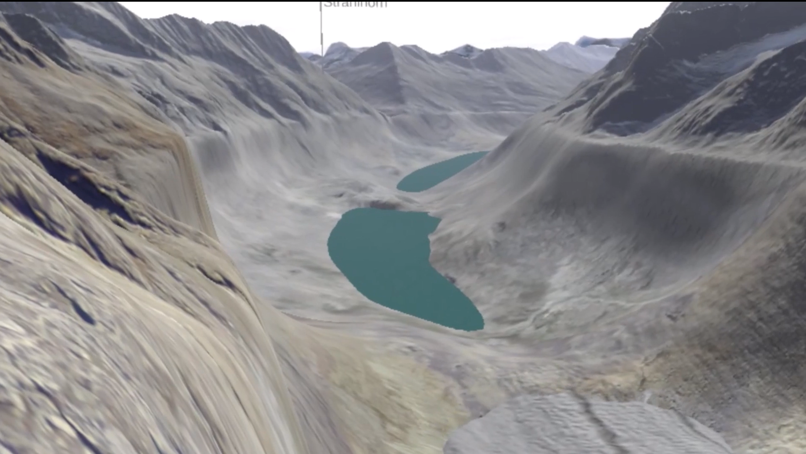
Veränderungen über die Zeit darstellen
Anwendungsbereiche
z.B. Gletscherschmelze durch den Klimawandel am Beispiel des Aletschgletschers

Slide 32
Wissenschaft
Anwendungsbereiche
Historische Abbildungen
z.B. „Ancient Jerusalem in VR“
Abbildung von Veränderungen (Faktor Zeit)
z.B. Veränderungen durch den Klimawandel
Veranschaulichung von Versuchssettings
Darstellung komplexer Situationen
z.B. Planeten des Planetensystems in Grössenverhältnissen
Darstellung von kontrafaktischen Situationen
z.B. physikalische Gesetzmässigkeiten in VR manipulieren

Slide 33
Software

Slide 34
Vielzahl an Programmen
Software
Beispielsweise:
Blender
3Ds Max
Maya
Houdini
Google SketchUp
Hexagon
Adobe Dimensions

Slide 35
Wieso Blender?
Software
Die wichtigsten Tools in einem Programm verpackt
Open Source
Blender erhält mittlerweile auch Unterstützung in Form von Spenden oder Add-Ons von grösseren Studios und Unternehmen (z.B. Ubisoft, Adobe, Epic Games)
Grosse Community
Reihe von Add-Ons, um die Arbeit zu erleichtern
Einsatz in sehr vielen Szenarien möglich

Slide 36
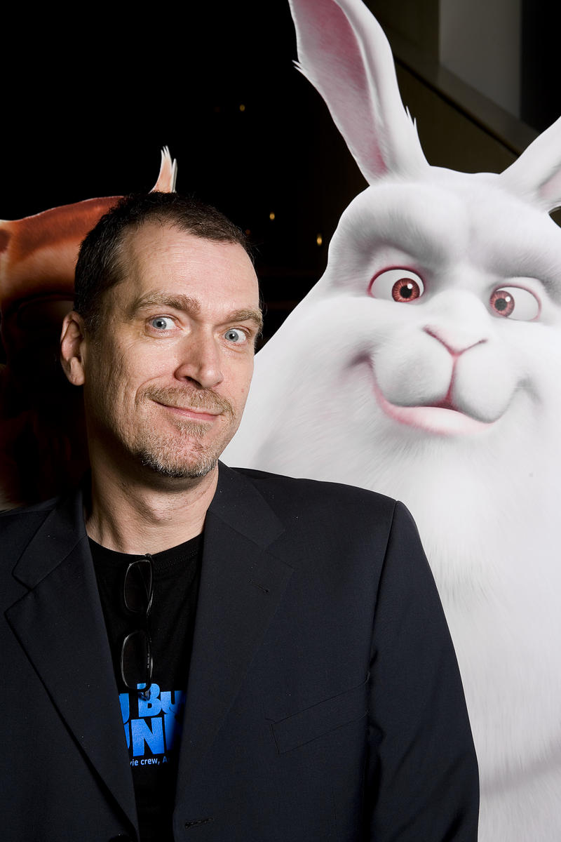
Geschichte von Blender
Software
1988: Gründung des Holländischen Animationsstudios „NeoGeo“
1995: Entwicklung von Blender als 3D-Software für NeoGeo
1998: Gründung von „Not a Number“ zur Vermarktung von Blender
Ohne finanziellen Erfolg
2002: Gründung der „Blender Foundation“ durch Ton Roosendaal
Blender wird zur freien Software
Stetige Weiterentwicklung
2002: Hinzufügen der Render-Engine „Cycles“
2019: Neugestaltung der Benutzeroberfläche mit Blender 2.80
Neue Echtzeit-Render-Engine „Eevee“
Notes:
- Eckdaten auf ILIAS zur Verfügung gestellt

Slide 37
Was wurde mit Blender gemacht?
Software
Nicht immer klar, welche Software verwendet wurde
Teils mehrere Programme
Open Movie und Open Games von Blender Studio
https://www.blender.org/about/studio/
Ubisoft Animation Studio: Rabbids Invasion: Mission to Mars (2022)
Khara: Japanisches Animestudio
E-Interiores: Brasilianisches Geschäft zum Design von Inneneinrichtungen
NASA
Weitere Beispiele:
https://www.blender.org/about/user-stories/

Slide 38

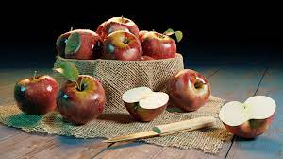
Wie lernen?
Software
Übung macht den Meister
Dabei bleiben… der Kurs ist aufbauend gestaltet!
Dinge nachschlagen…
Google
https://stackoverflow.com
https://www.reddit.com
https://blenderartists.org
Blenders Benutzerhandbuch
https://docs.blender.org/manual/en/latest/index.html
Tutorials, z.B. auf YouTube…
Andrew Price („Blender Guru“): Erstellen von Donuts
https://www.youtube.com/watch?v=TPrnSACiTJ4&t=
CG Boost: Erstellen von Äpfeln
https://www.youtube.com/watch?v=j14b25SnYRY&list=PL3UWN2F2M2C8-zUjbFlbgtWPQa0NXBsp0&index=2

Slide 39
Quellen
Almallah, M., Alfahel, R., Hussain, Q., Alhajyaseen, W. K., & Dias, C. (2020). Empirical evaluation of drivers’ start-up behavior at signalized intersection using driving simulator. Procedia Computer Science, 170, 227-234.
Ahmed, S., Hossain, M. M., & Hoque, M. I. (2017). A brief discussion on augmented reality and virtual reality in construction industry. Journal of System and Management Sciences, 7(3), 1-33.
Burley, B., & Studios, W. D. A. (2012). Physically-based shading at disney. In ACM SIGGRAPH (Vol. 2012, pp. 1-7). vol. 2012.
Miloff, A., Lindner, P., Hamilton, W., Reuterskiöld, L., Andersson, G., & Carlbring, P. (2016). Single-session gamified virtual reality exposure therapy for spider phobia vs. traditional exposure therapy: study protocol for a randomized controlled non-inferiority trial. Trials, 17(1), 1-8.
Thoma, S., Weibel, D., Mayer, B., Hartmann, M., Christen, J., & Mast, F. W. (2021). Increasing environmental awareness with immersive virtual reality?

